Slide 1
MREŽA LED EKRANA
LOKACIJE 2021

Slide 2
LOKACIJA | VELIČINA LED BILBORDA | rezolucija | format
BANJA LUKA Zapadni tranzit-kružni tok, TC Centrum | 18m2(6 x 3), P8 | 1280x720/1920x1080 | .mov/.mp4/.avi
BANJA LUKA Gospodska ulica, centar grada | 10m2(5 x 2), P4 | 1280x720/1920x1080 | .mov/.mp4/.avi
BANJA LUKA Međunarodna autobuska stanica | 10m2(5 x 2), P8 | 1280x720/1920x1080 | .mov/.mp4/.avi
SARAJEVO Ilidža TC Sara | 24m2(6 x 4) | 1280x720/1920x1080 | .avi
GRADIŠKA novi Carinski terminal | 52m2, P8 | 1280x720/1920x1080 | .mov/.mp4/.avi
PRIJEDOR, RK Patria, centar grada | 40m2(5x8), P6 | 1280x720/1920x1080 | .mov/.mp4/.avi
BRČKO Bulevar mira, centar grada | 12m2(4x3), P8 | 384x288 | .mov/.mp4/.avi
BIJELJINA kružni tok Ledinci, centar grada | 20m2(5x4), P10 | 480x384 | .mov/.mp4/.avi
TUZLA, Brčanska Malta(lokacija u pripremi) | 18m2(6x3),P8 | 1280x720/1920x1080 | .mov/.mp4/.avi

Slide 3
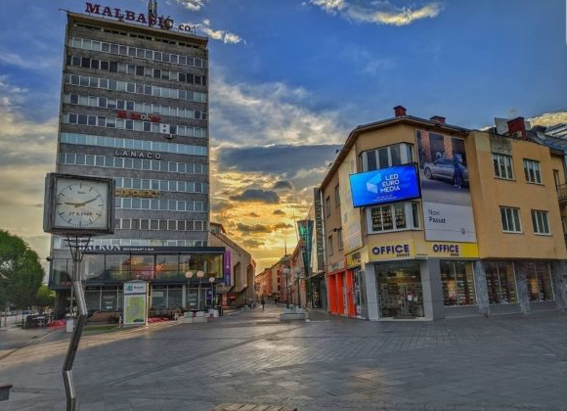
BANJA LUKA, Gospodska ulica – centar grada

Slide 4
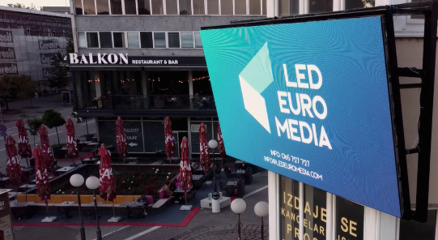
BANJA LUKA, Gospodska ulica – centar grada

Slide 5
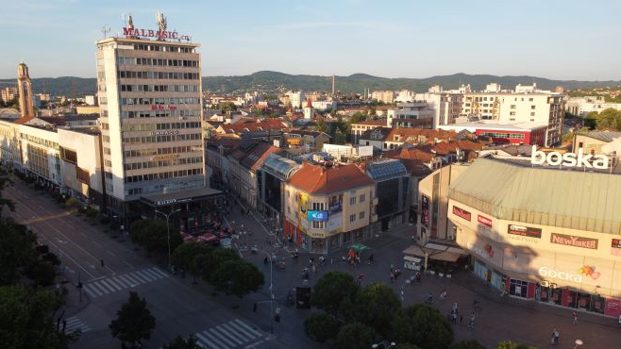
BANJA LUKA, Gospodska ulica – centar grada

Slide 6
BANJA LUKA, Gospodska ulica – centar grada

Slide 7
BANJA LUKA, Gospodska ulica – centar grada

Slide 8
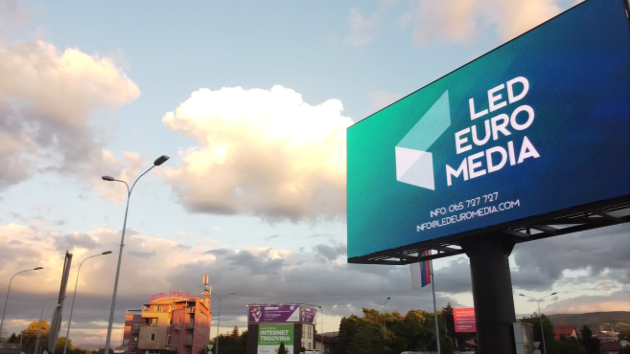
BANJA LUKA, Zapadni tranzit – ulaz u grad (kod TC Centrum)

Slide 9
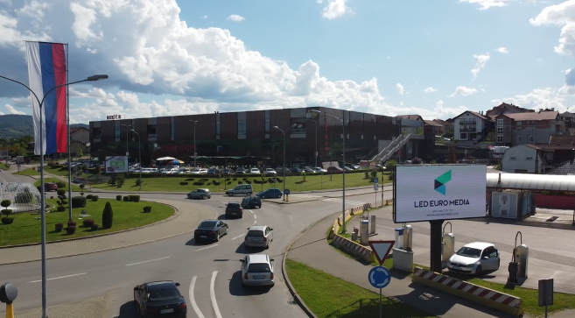
BANJA LUKA, Zapadni tranzit – ulaz u grad (kod TC Centrum)

Slide 10
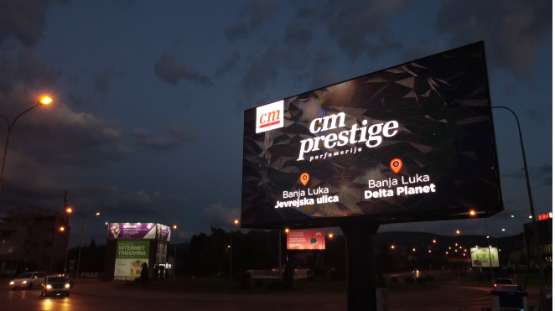
BANJA LUKA, Zapadni tranzit – ulaz u grad (kod TC Centrum)

Slide 11
BANJA LUKA, Zapadni tranzit – ulaz u grad (kod TC Centrum)

Slide 12
BANJA LUKA, Zapadni tranzit – ulaz u grad (kod TC Centrum)

Slide 13
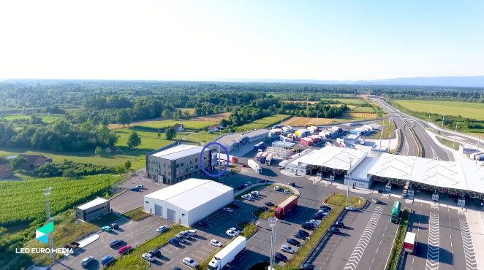
GRADIŠKA, novi Carinski terminal

Slide 14
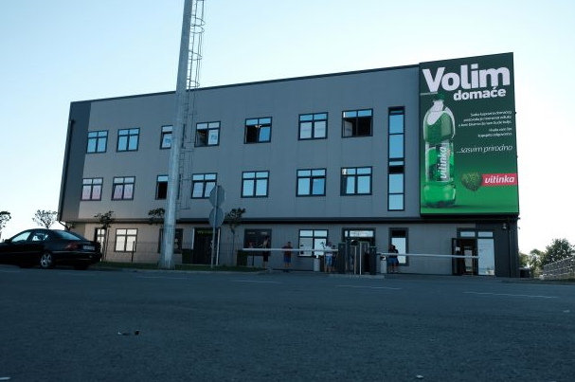
GRADIŠKA, novi Carinski terminal

Slide 15
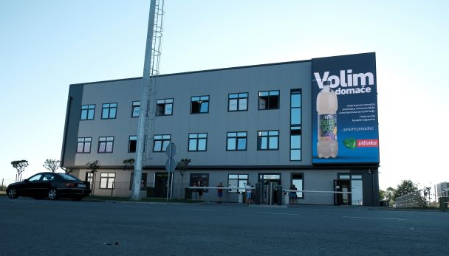
GRADIŠKA, novi Carinski terminal

Slide 16
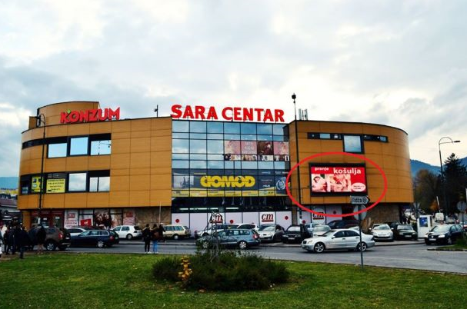
SARAJEVO, Iližda – Sara Centar

Slide 17
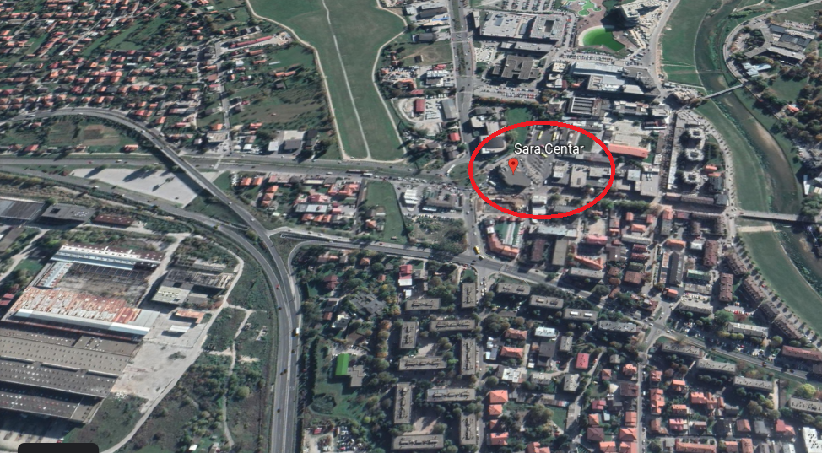
SARAJEVO, Ilidža – Sara Centar

Slide 18
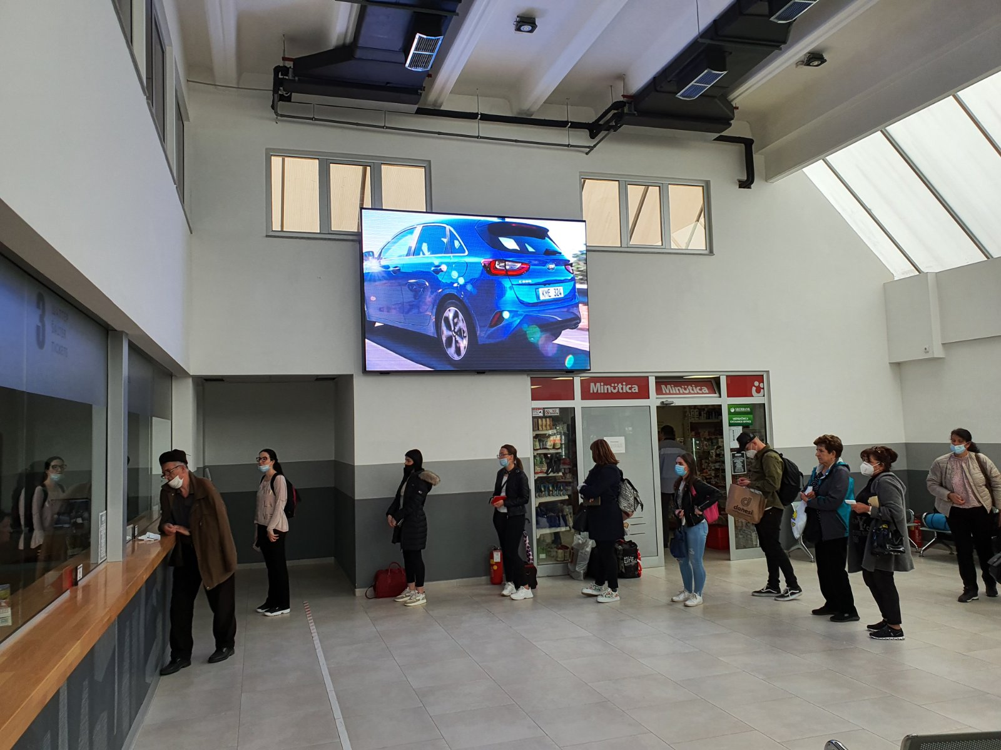
autobuska stanica Banja Luka

Slide 19
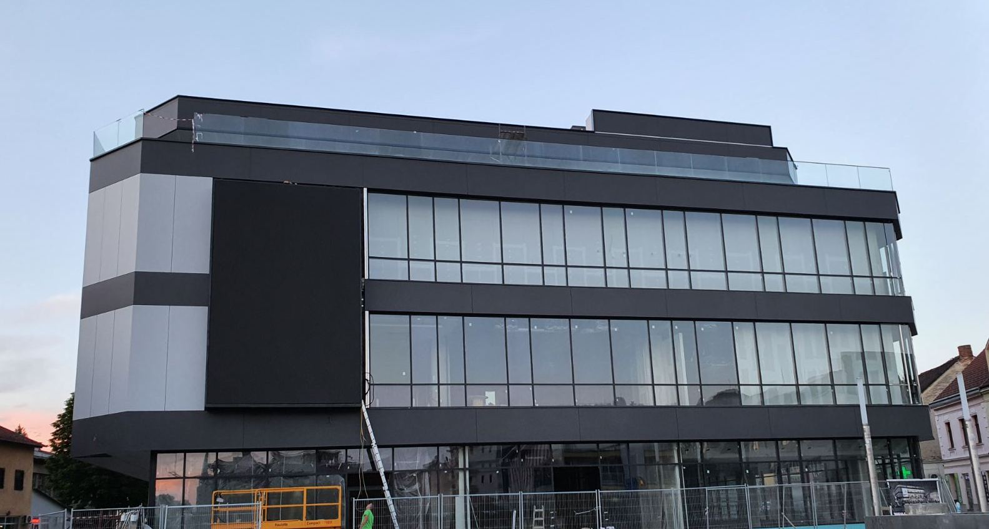
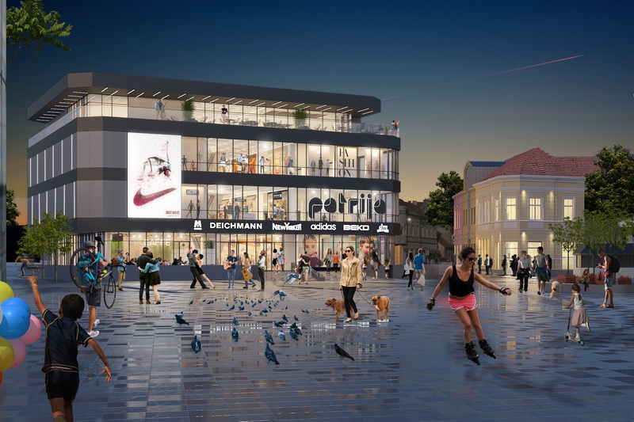
projekcija
RK PATRIA Prijedor

Slide 20
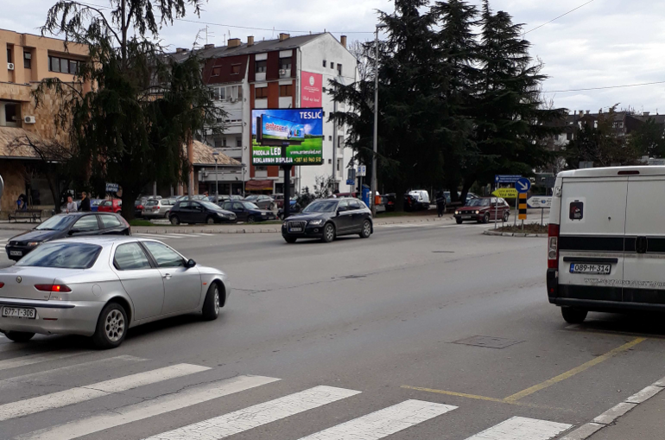
Brčko, Bulevar Mira

Slide 21
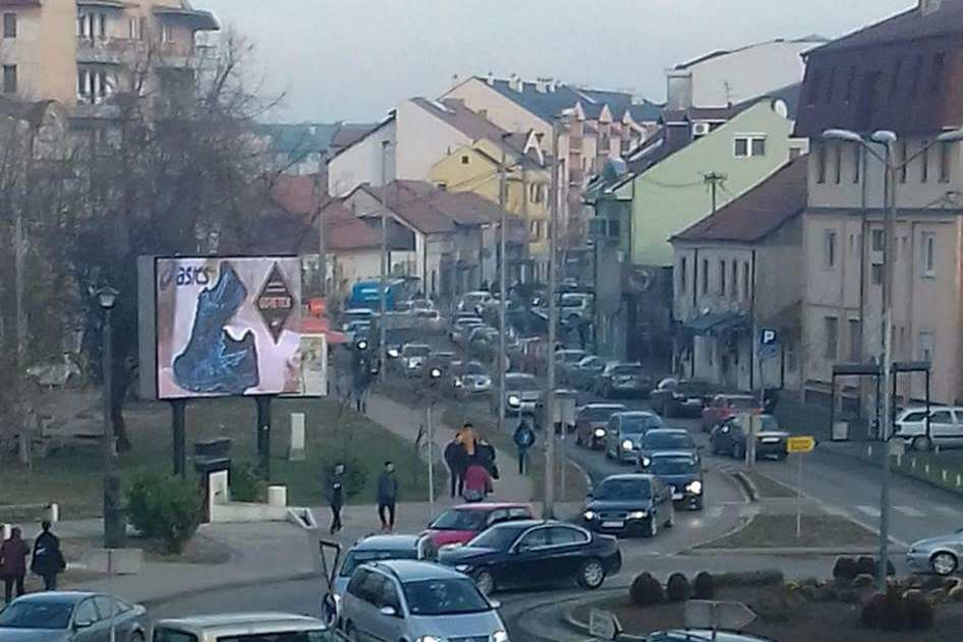
Bijeljina, kružni tok Ledinci

Slide 22
NAŠI KLIJENTI:

Slide 23
USKORO NOVE LOKACIJE...

Slide 24
Za sva dodatna pitanja, slobodno nas možete kontaktirati:
LED EURO MEDIA
Bulevar Vojvode Stepe Stepanovića 181 C lok.10
Banja Luka
Mob/tel +387/ 065 404 048
Email: info@ledeuromedia.com

